Slide 1
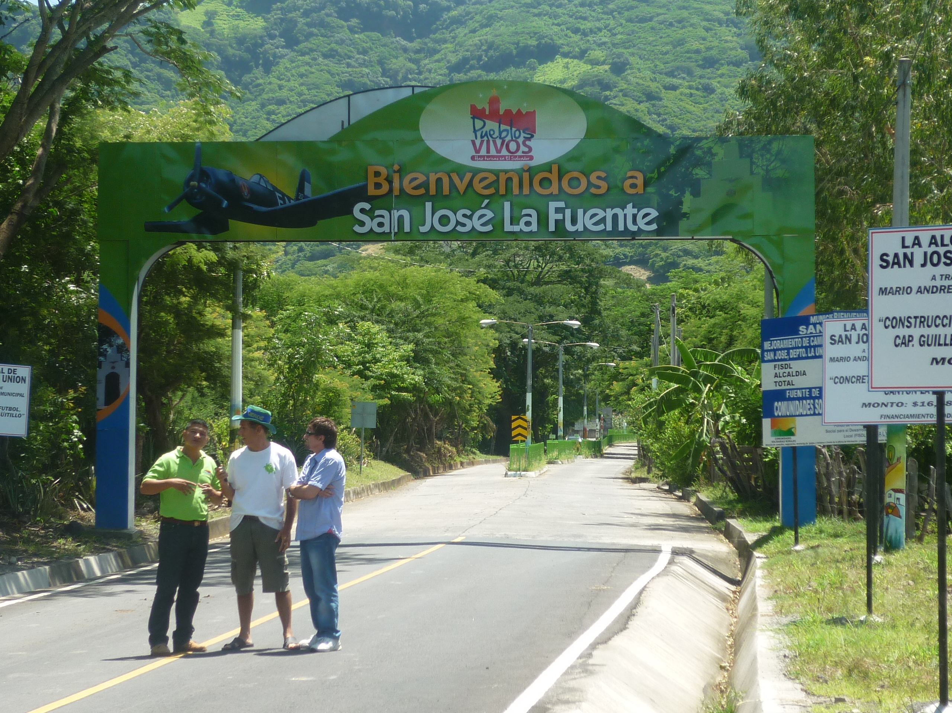
concepto de desarrollo Turístico de San José

Slide 2
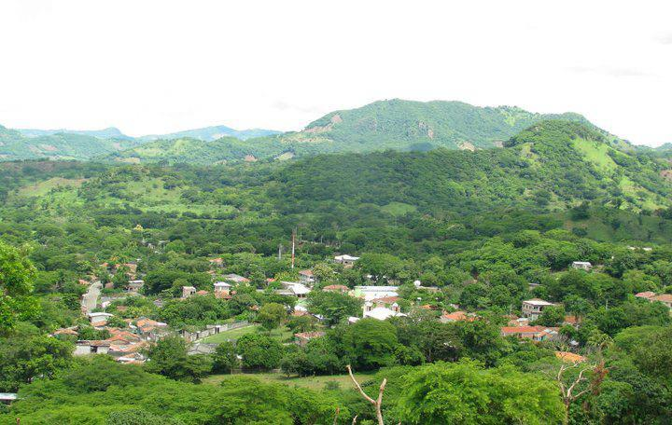
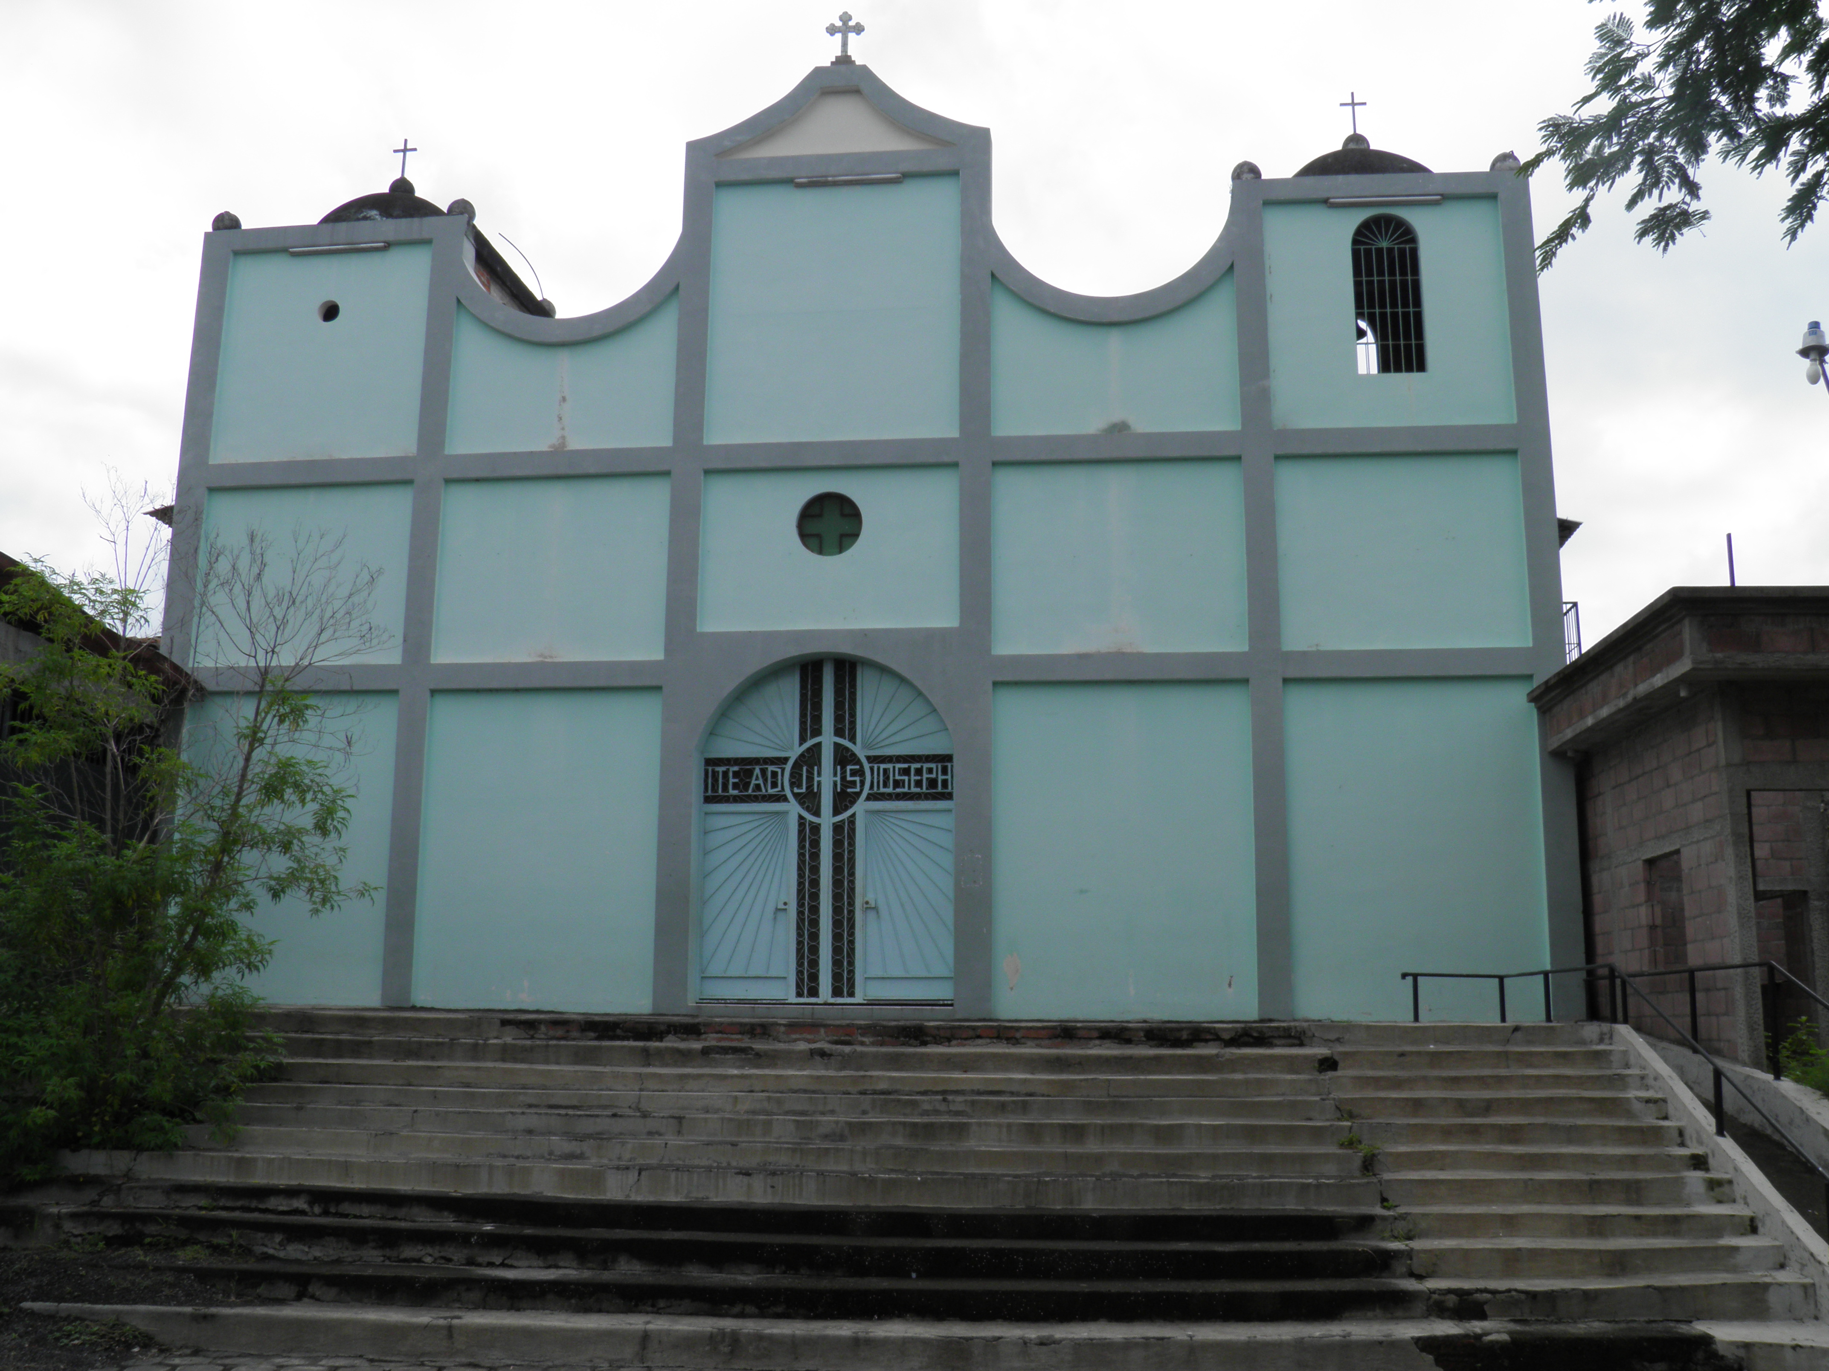
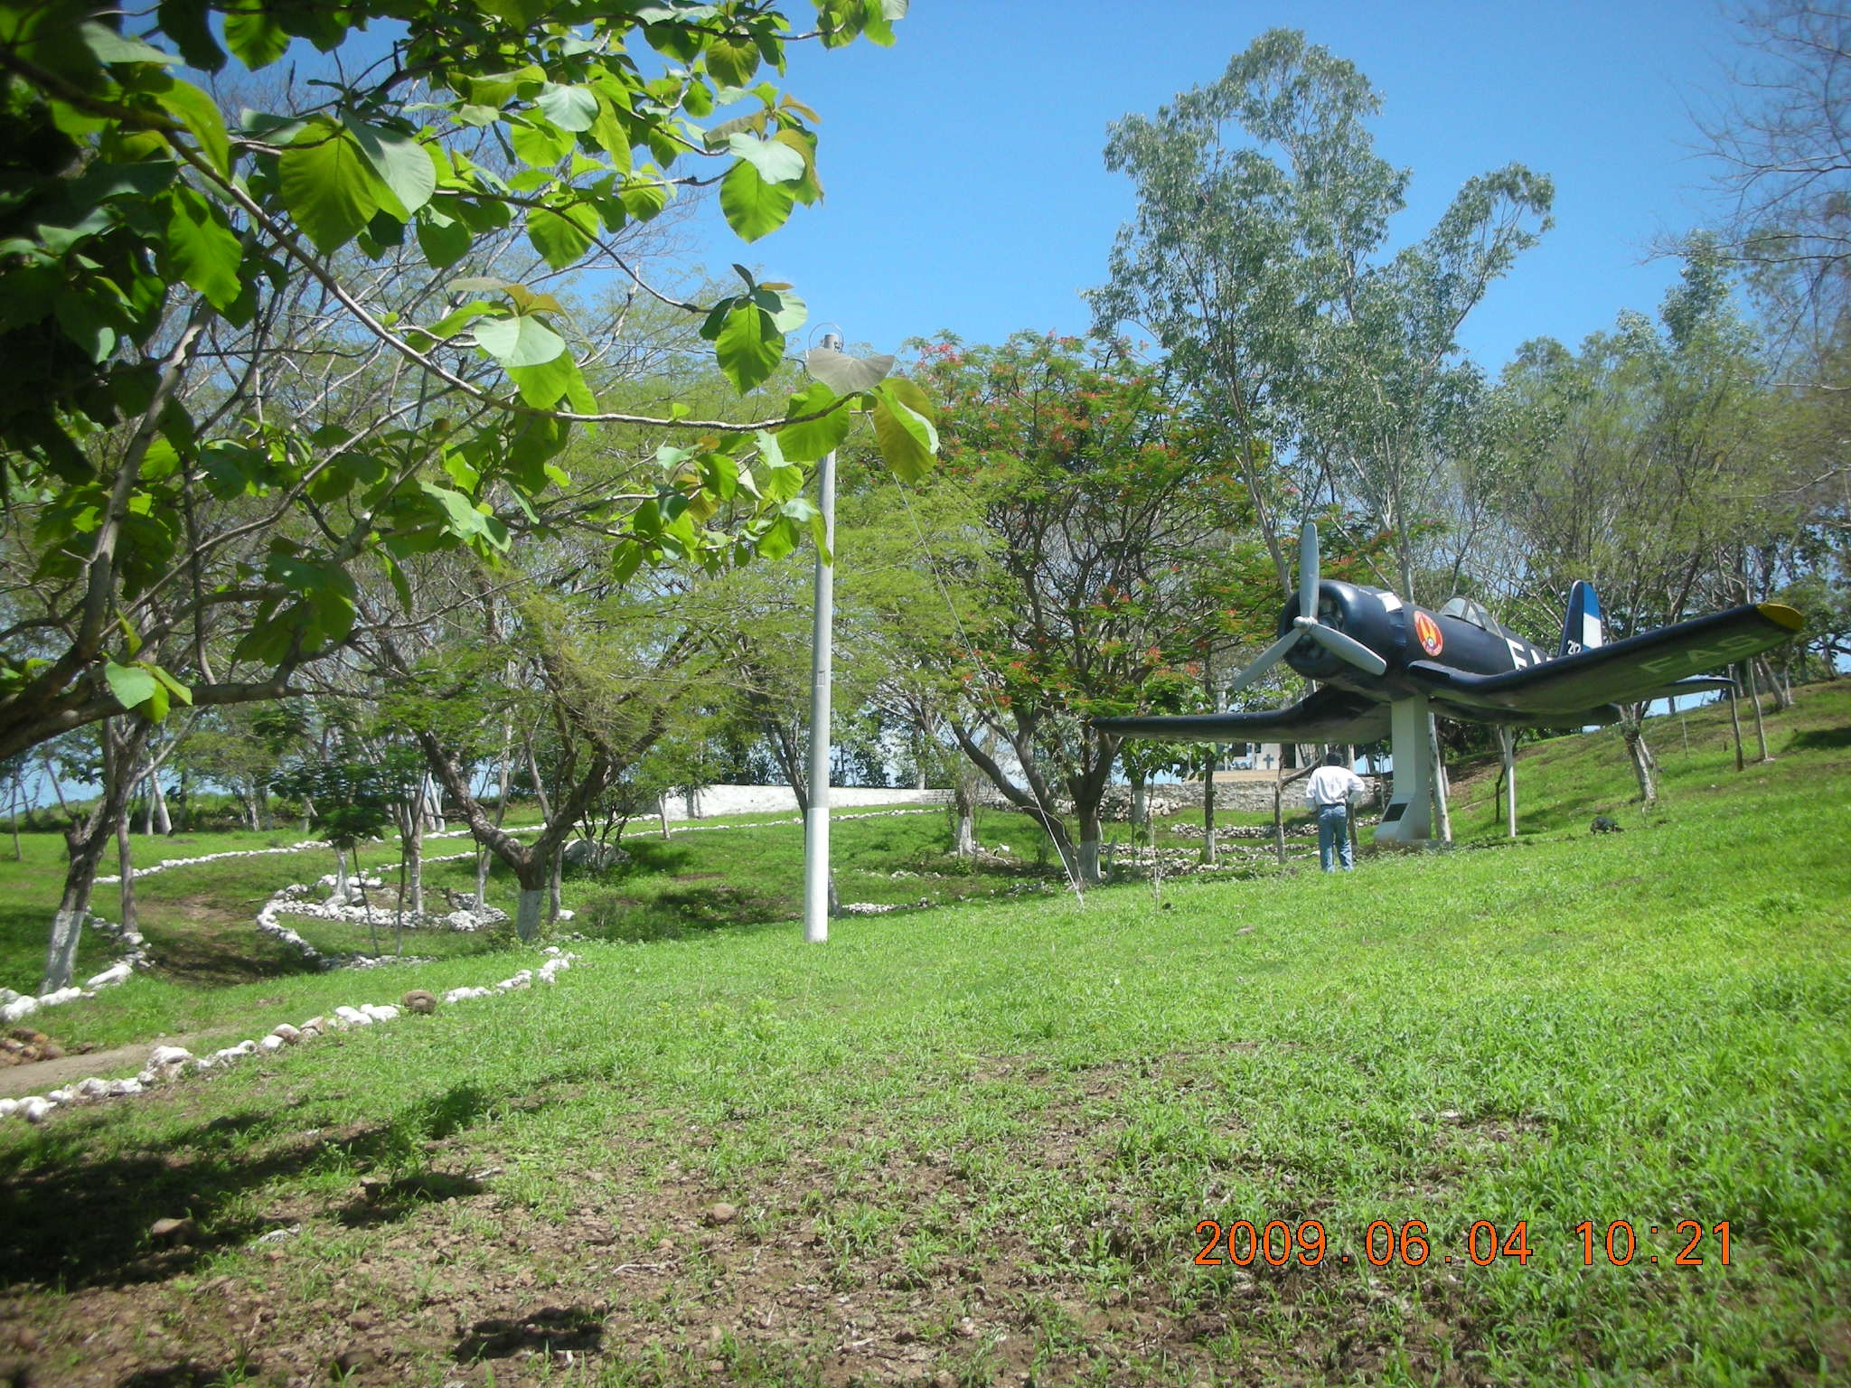
Comité de Desarrollo Turístico
San José La Fuente

Slide 3
Ubicación de Municipio de San José (LA Fuente), La Unión.
Como llegar a San José
Viniendo de San Miguel sobre la Carretera Ruta Militar que conduce a la frontera El Amatillo.
Distancia a 11 Km. ½ desde el desvío de Bolívar.
Distancia 184 Km. a la capital de San Salvador.

Slide 4
Información de Municipio
Población: 4,780 habitantes.
Altitud: 120 msnm
División política: 4 Cantones, 17 caseríos
Superficie: 44.76 km²
Fiestas Patronales: 15 al 20 de marzo en honor al Santo
Patrono SAN JOSE, y Titulares 24-25 Noviembre
Fiesta nacional en Honor al Capitán Cortez 16-Julio
Clima: Es caluroso y pertenece al tipo de tierra caliente.
Estaciones climáticas: Lluviosa Mayo a octubre Seca Noviembre a Abril

Slide 5
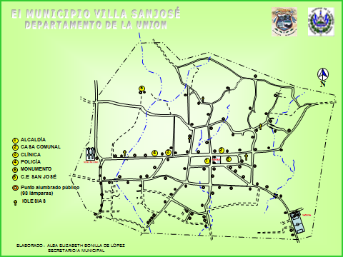
Croquis de San José (La Fuente)

Slide 6
Información de CDT
EI CDT Somos una entidad que busca el desarrollo turístico de la comunidad por medio de actividades que promuevan la sana integración de los sectores de la localidad para así lograr un crecimiento económico equitativo.
Misión: Impulsar el turismo sostenible a través de los recursos naturales y culturales en villa de san José, para potenciar el desarrollo Turístico local
para mejorar la calidad de vida de los habitantes.
Visión: Ser líderes en promover el desarrollo turístico en villa san José a través de acciones que garantizan el reconocimiento Local, Nacional e internacional como destino de riqueza histórica, Cultural.

Slide 7
Nuestra Prioridad
Como CDT cada una de las actividades son de gran prioridad y como municipio buscamos desarrollarlo con el mas sumo de los cuidados para el éxito de este, como por ejemplo la organización y ejecución de las fiestas patronales que se celebran del 15 al 20 de marzo en honor al Santo Patrono SAN JOSE, que son una tradición que nos dejaron nuestros antepasados, para dicha actividad contamos con la presencia de diferentes visitantes del país y Josefinos residentes en el Extranjero.

Slide 8
Información de CDT
¿Qué hemos hecho?
Mantenimiento de la decoración de postes Públicos.
Protección, promoción y mantenimiento de los recursos.
Organizar y calendarizar actividades del CDT.
Realización de un inventario turístico por medio de la visita a los lugares y levantamiento fotográfico.
Coordinar actividades Culturales y ambientales.

Slide 9
Recursos Turísticos
Recursos Naturales | Recursos Culturales | Hecho por el hombre | Gastronomía
Cerro La Cruz 424 msnm | Iglesia Católica (Fundada hace mas de 100 años) | Monumento al Capitán Guillermo Cortez (Guerra de las 100 horas Honduras-El Salvador) | Pan de Maíz y Lácteos (Quezadilla, hojaldras, totopostes)
Notes:
この分類でいいか？→Danielの調査結果参照

Slide 10
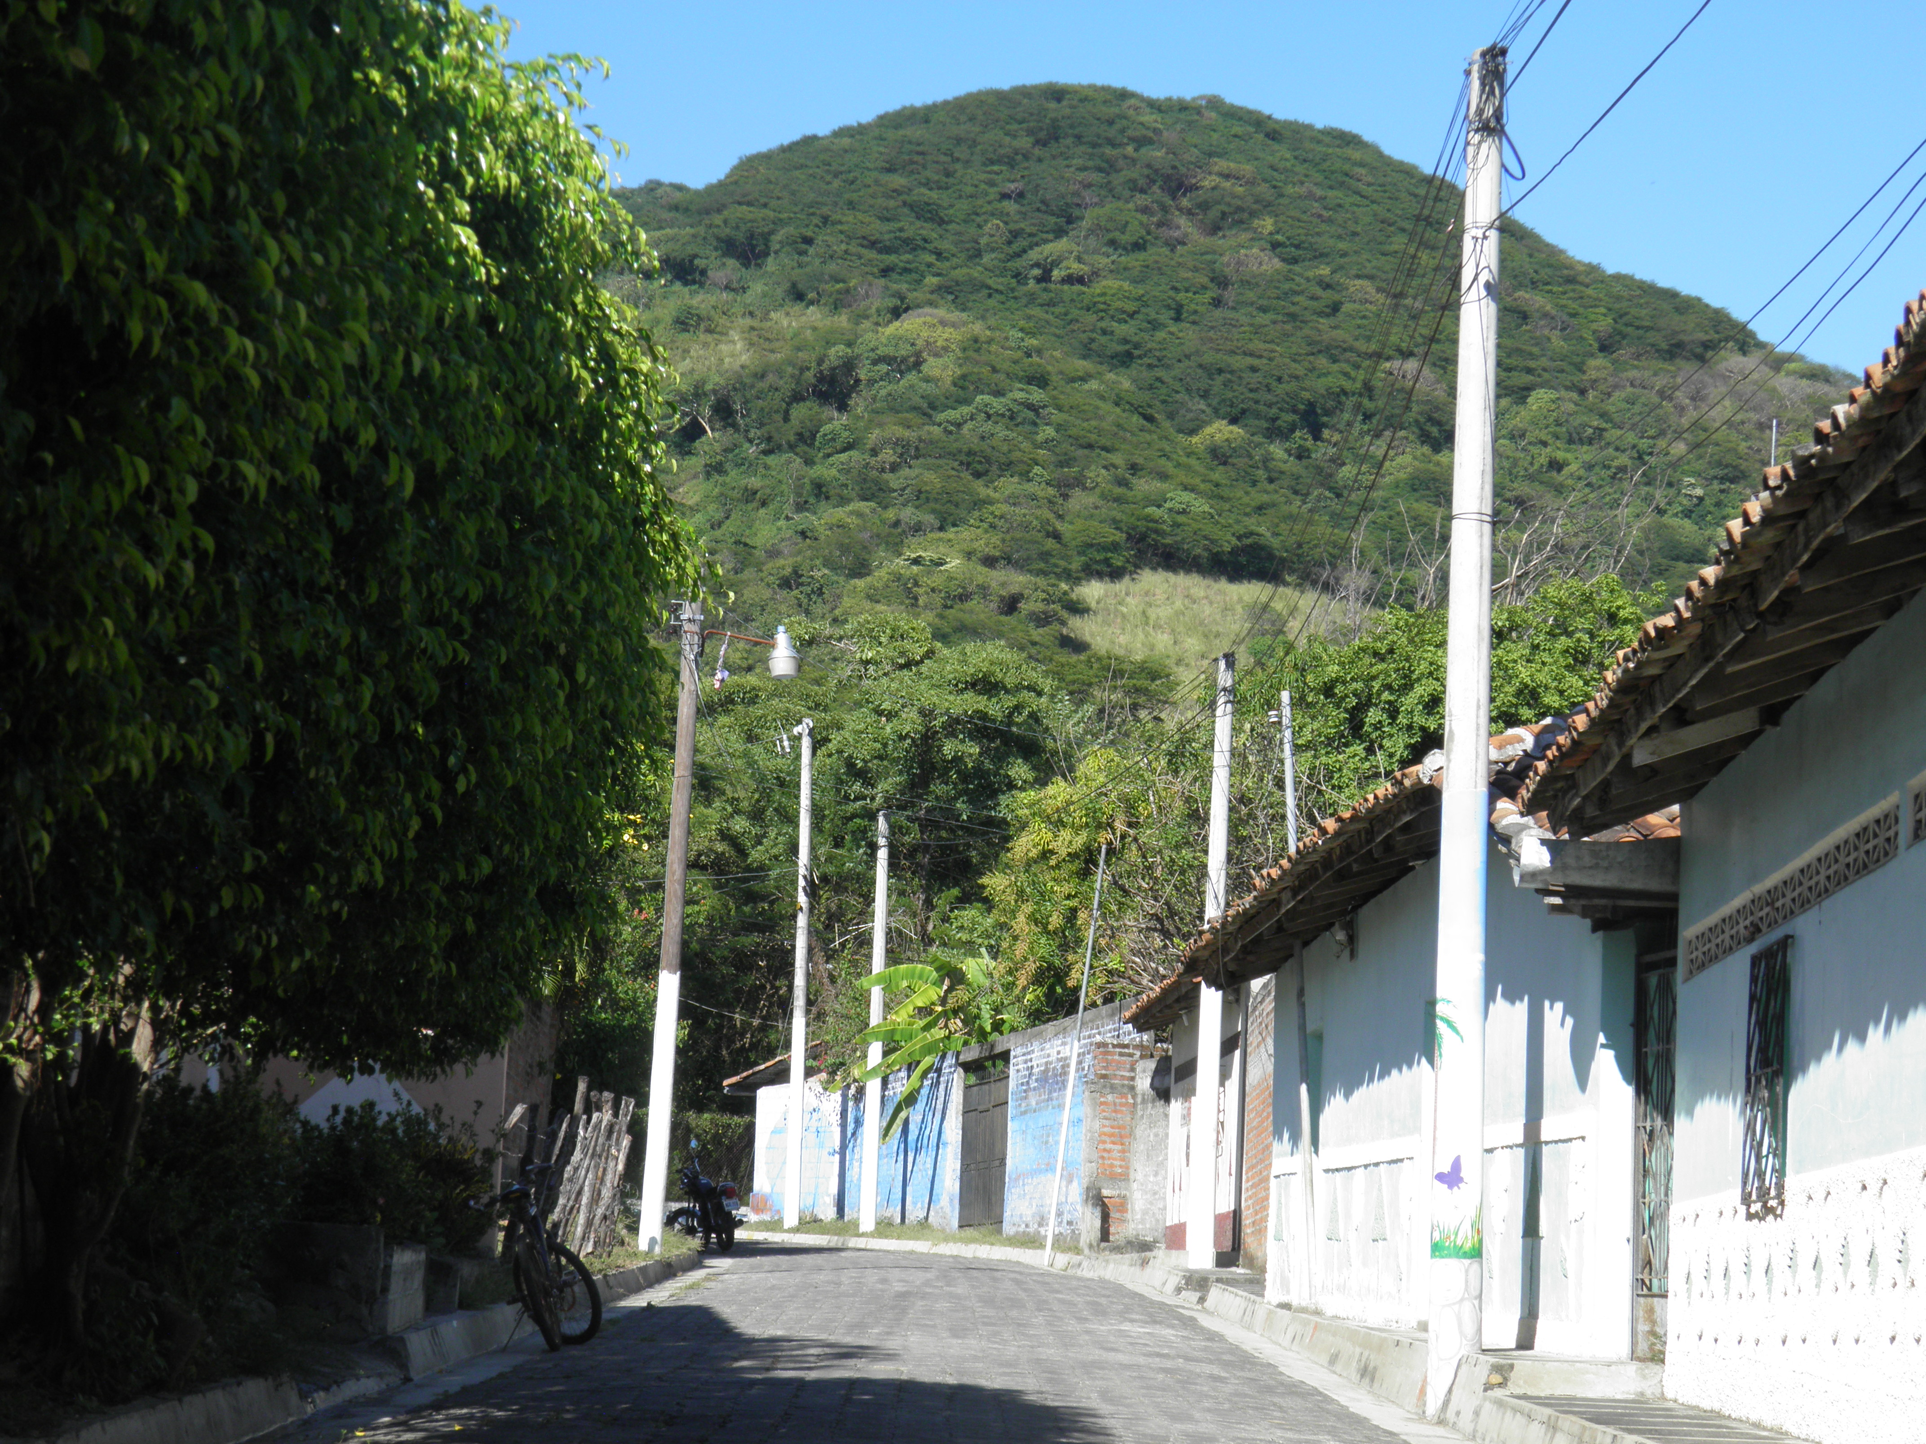
Recurso Natural
Cerro La Cruz

Slide 11
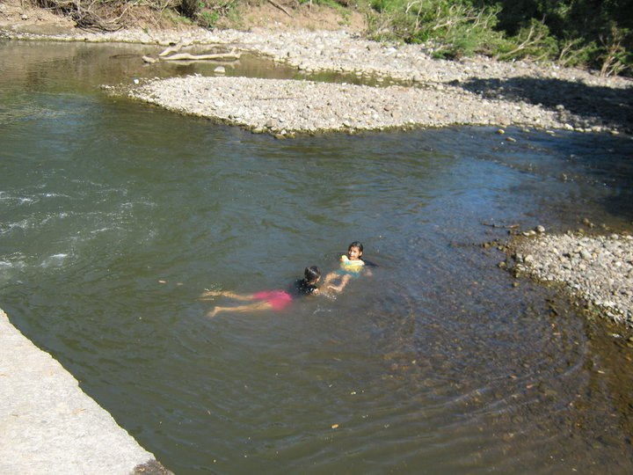
Chapuzón en el Río el Zapote en Época Lluviosa

Slide 12
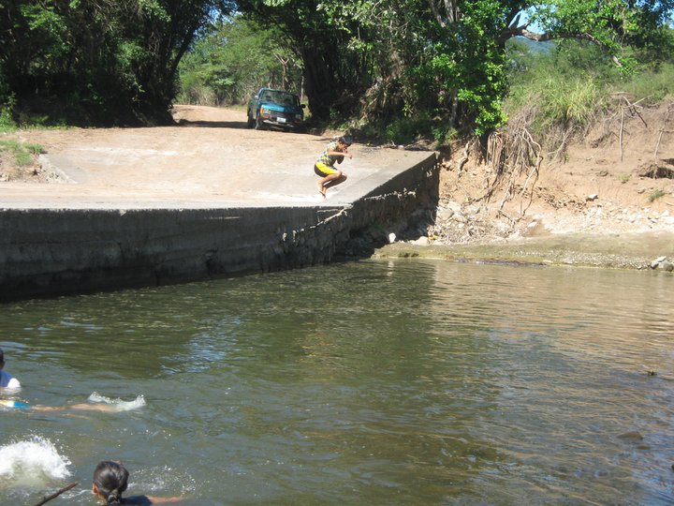
Río en el cual podrás disfrutar de un buen día en Familia

Slide 13
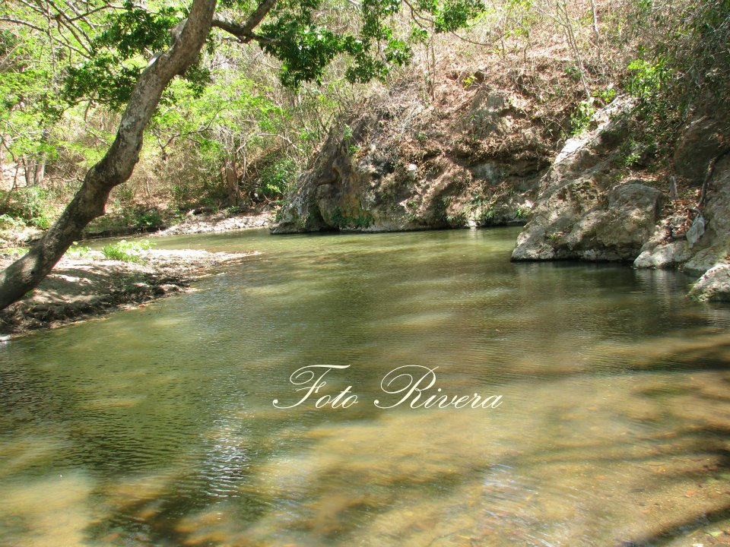
Mitos Posa de La Cruz

Slide 14
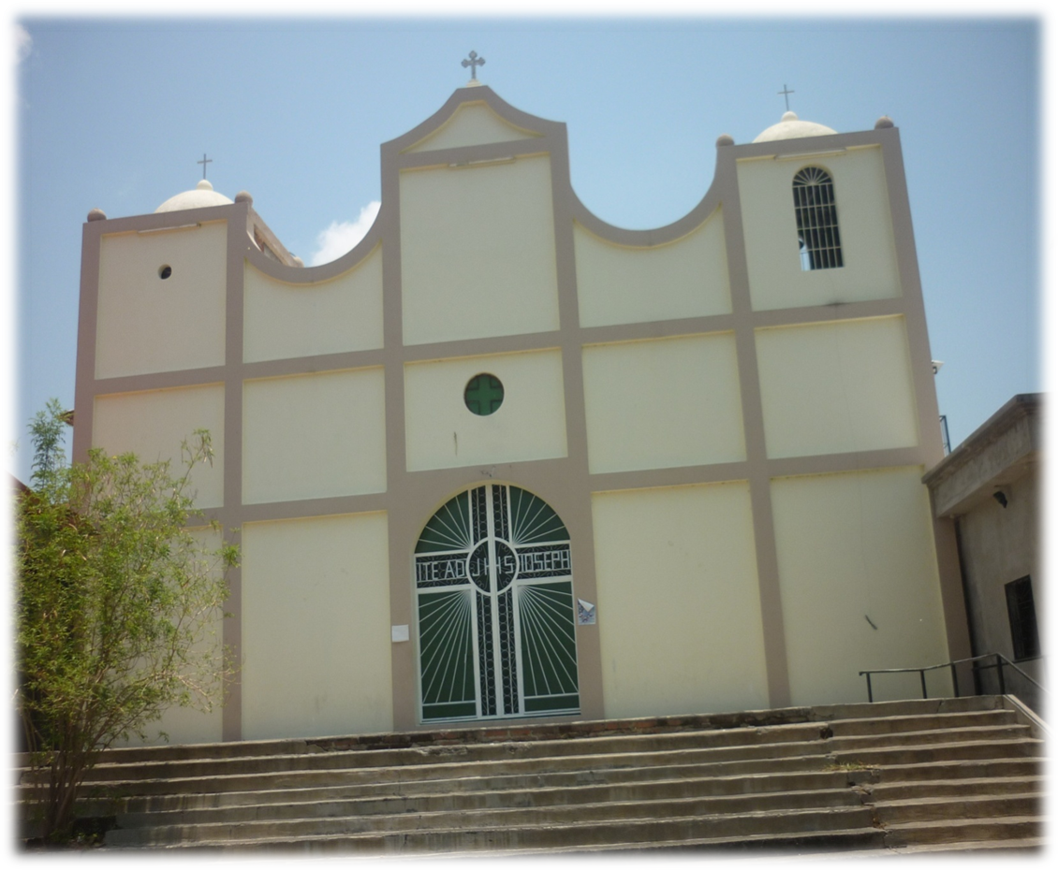
Recurso Cultural
Iglesia Católica

Slide 15
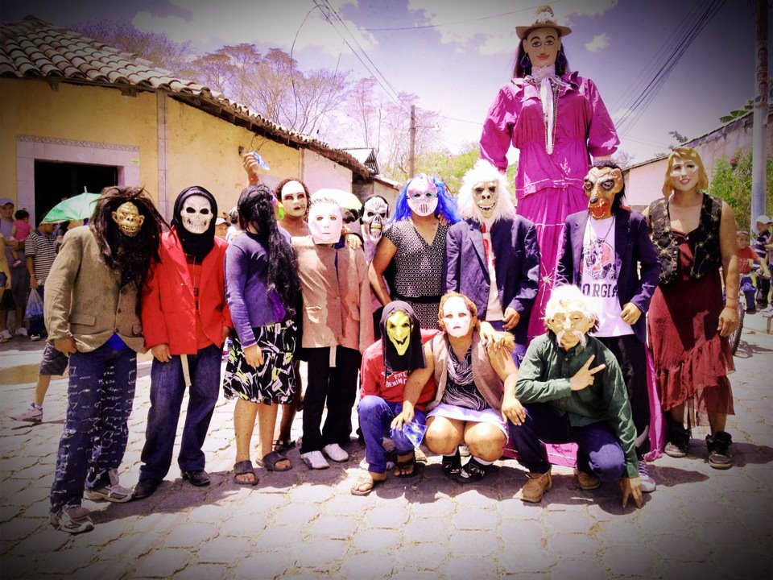
Cultura y Tradiciones

Slide 16
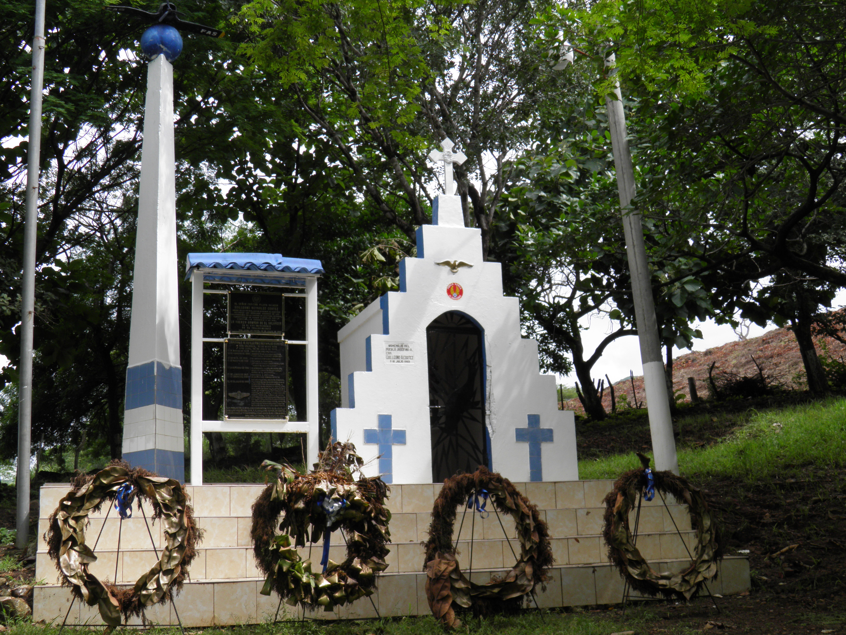
Historia
Monumento en Honor al Capitán Cortez

Slide 17
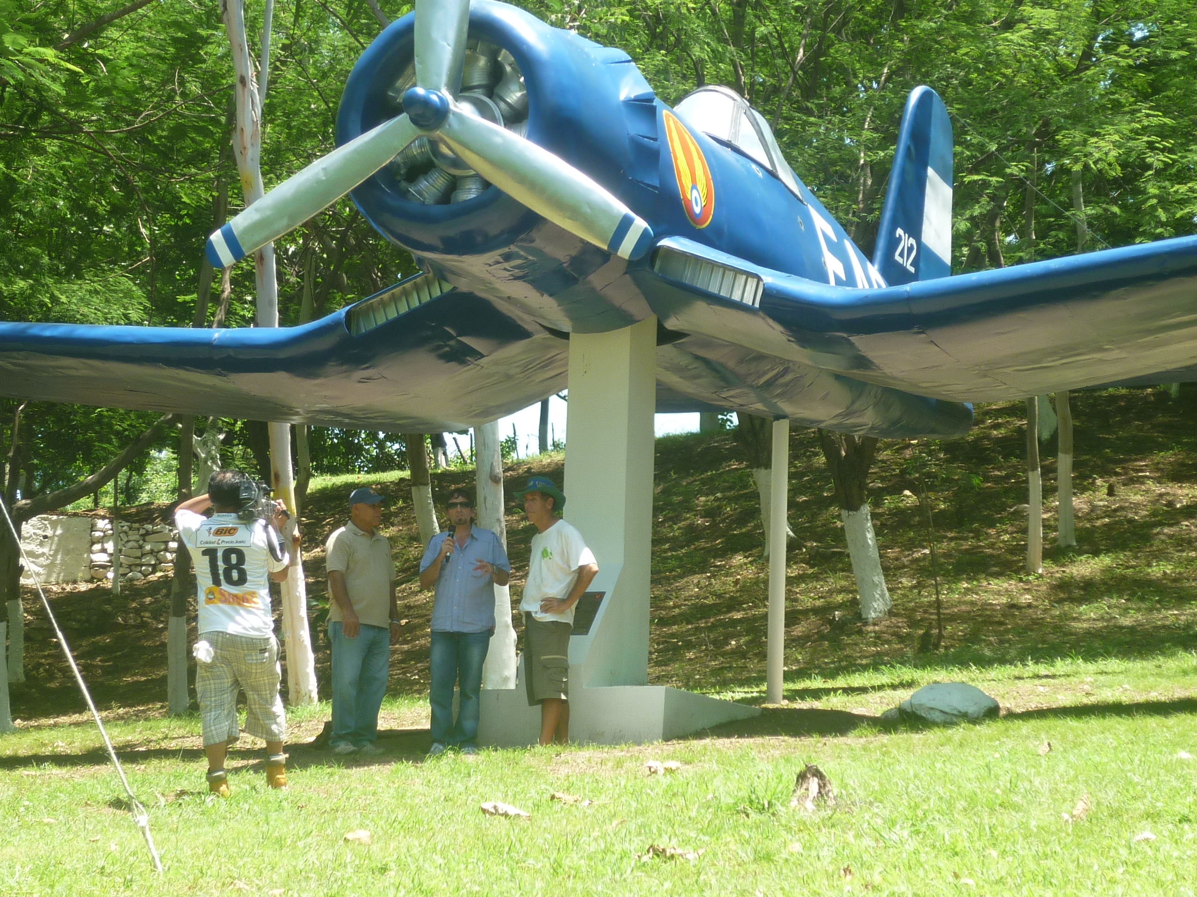

Slide 18
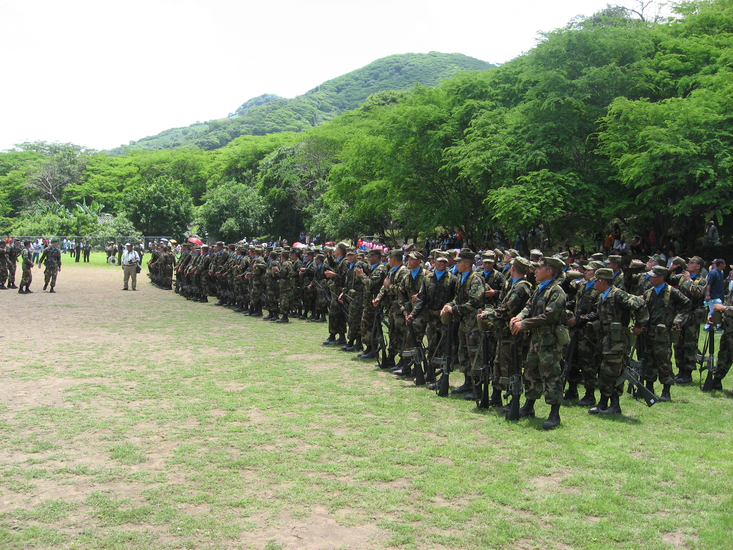
Conmemoración al Capitán Cortez.( 16 de Julio.)

Slide 19
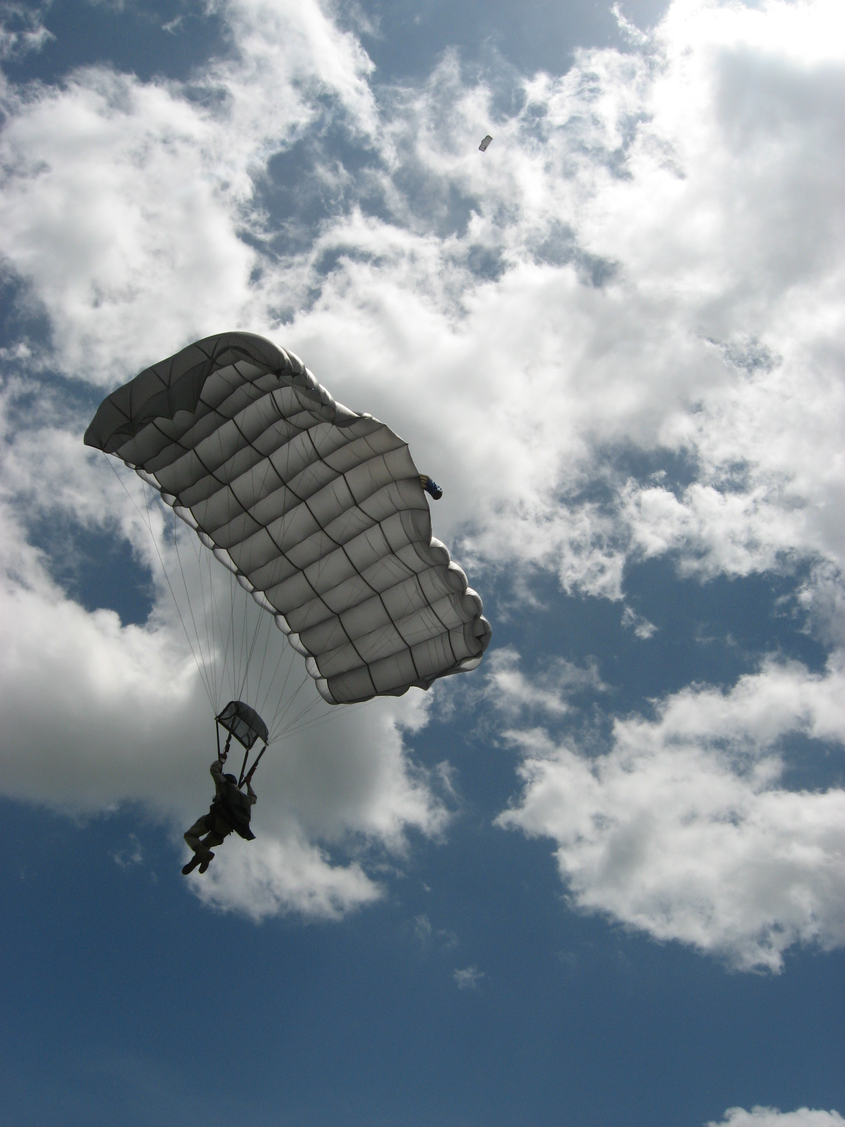
Conmemoración al Capitán Cortez
16 de Julio

Slide 20
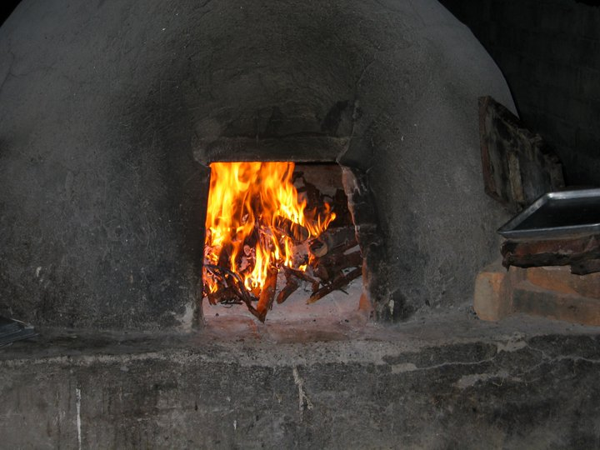
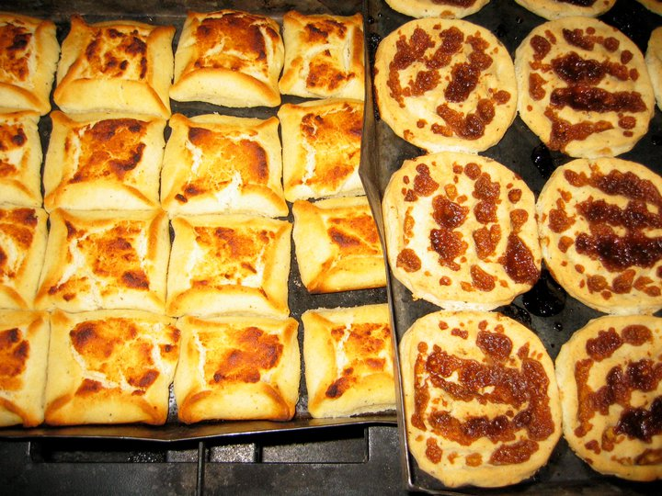
Gastronomía
Quesadillas

Slide 21
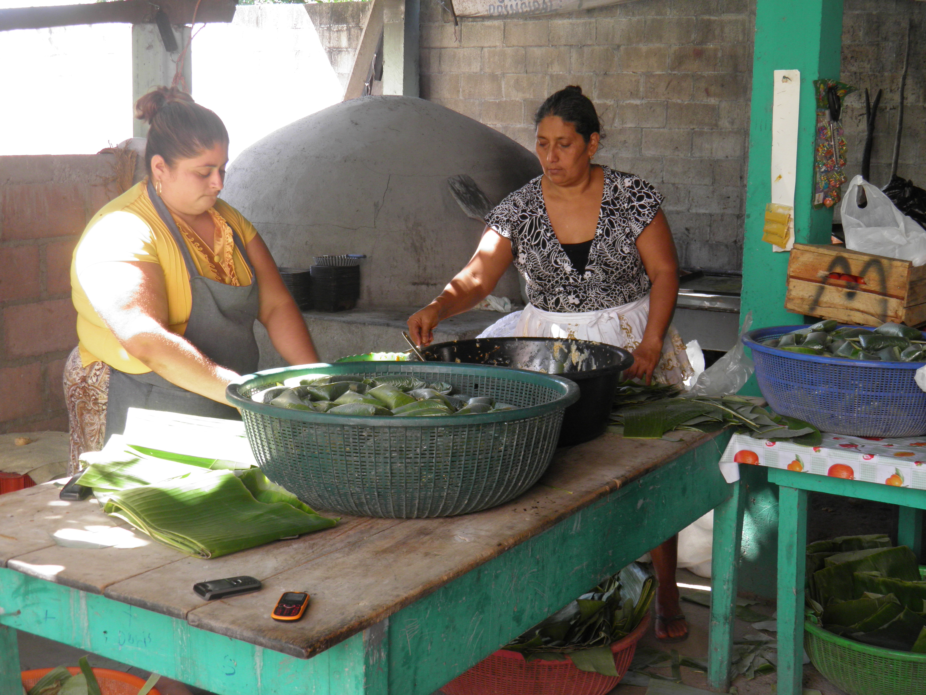
Gastronomía

Slide 22
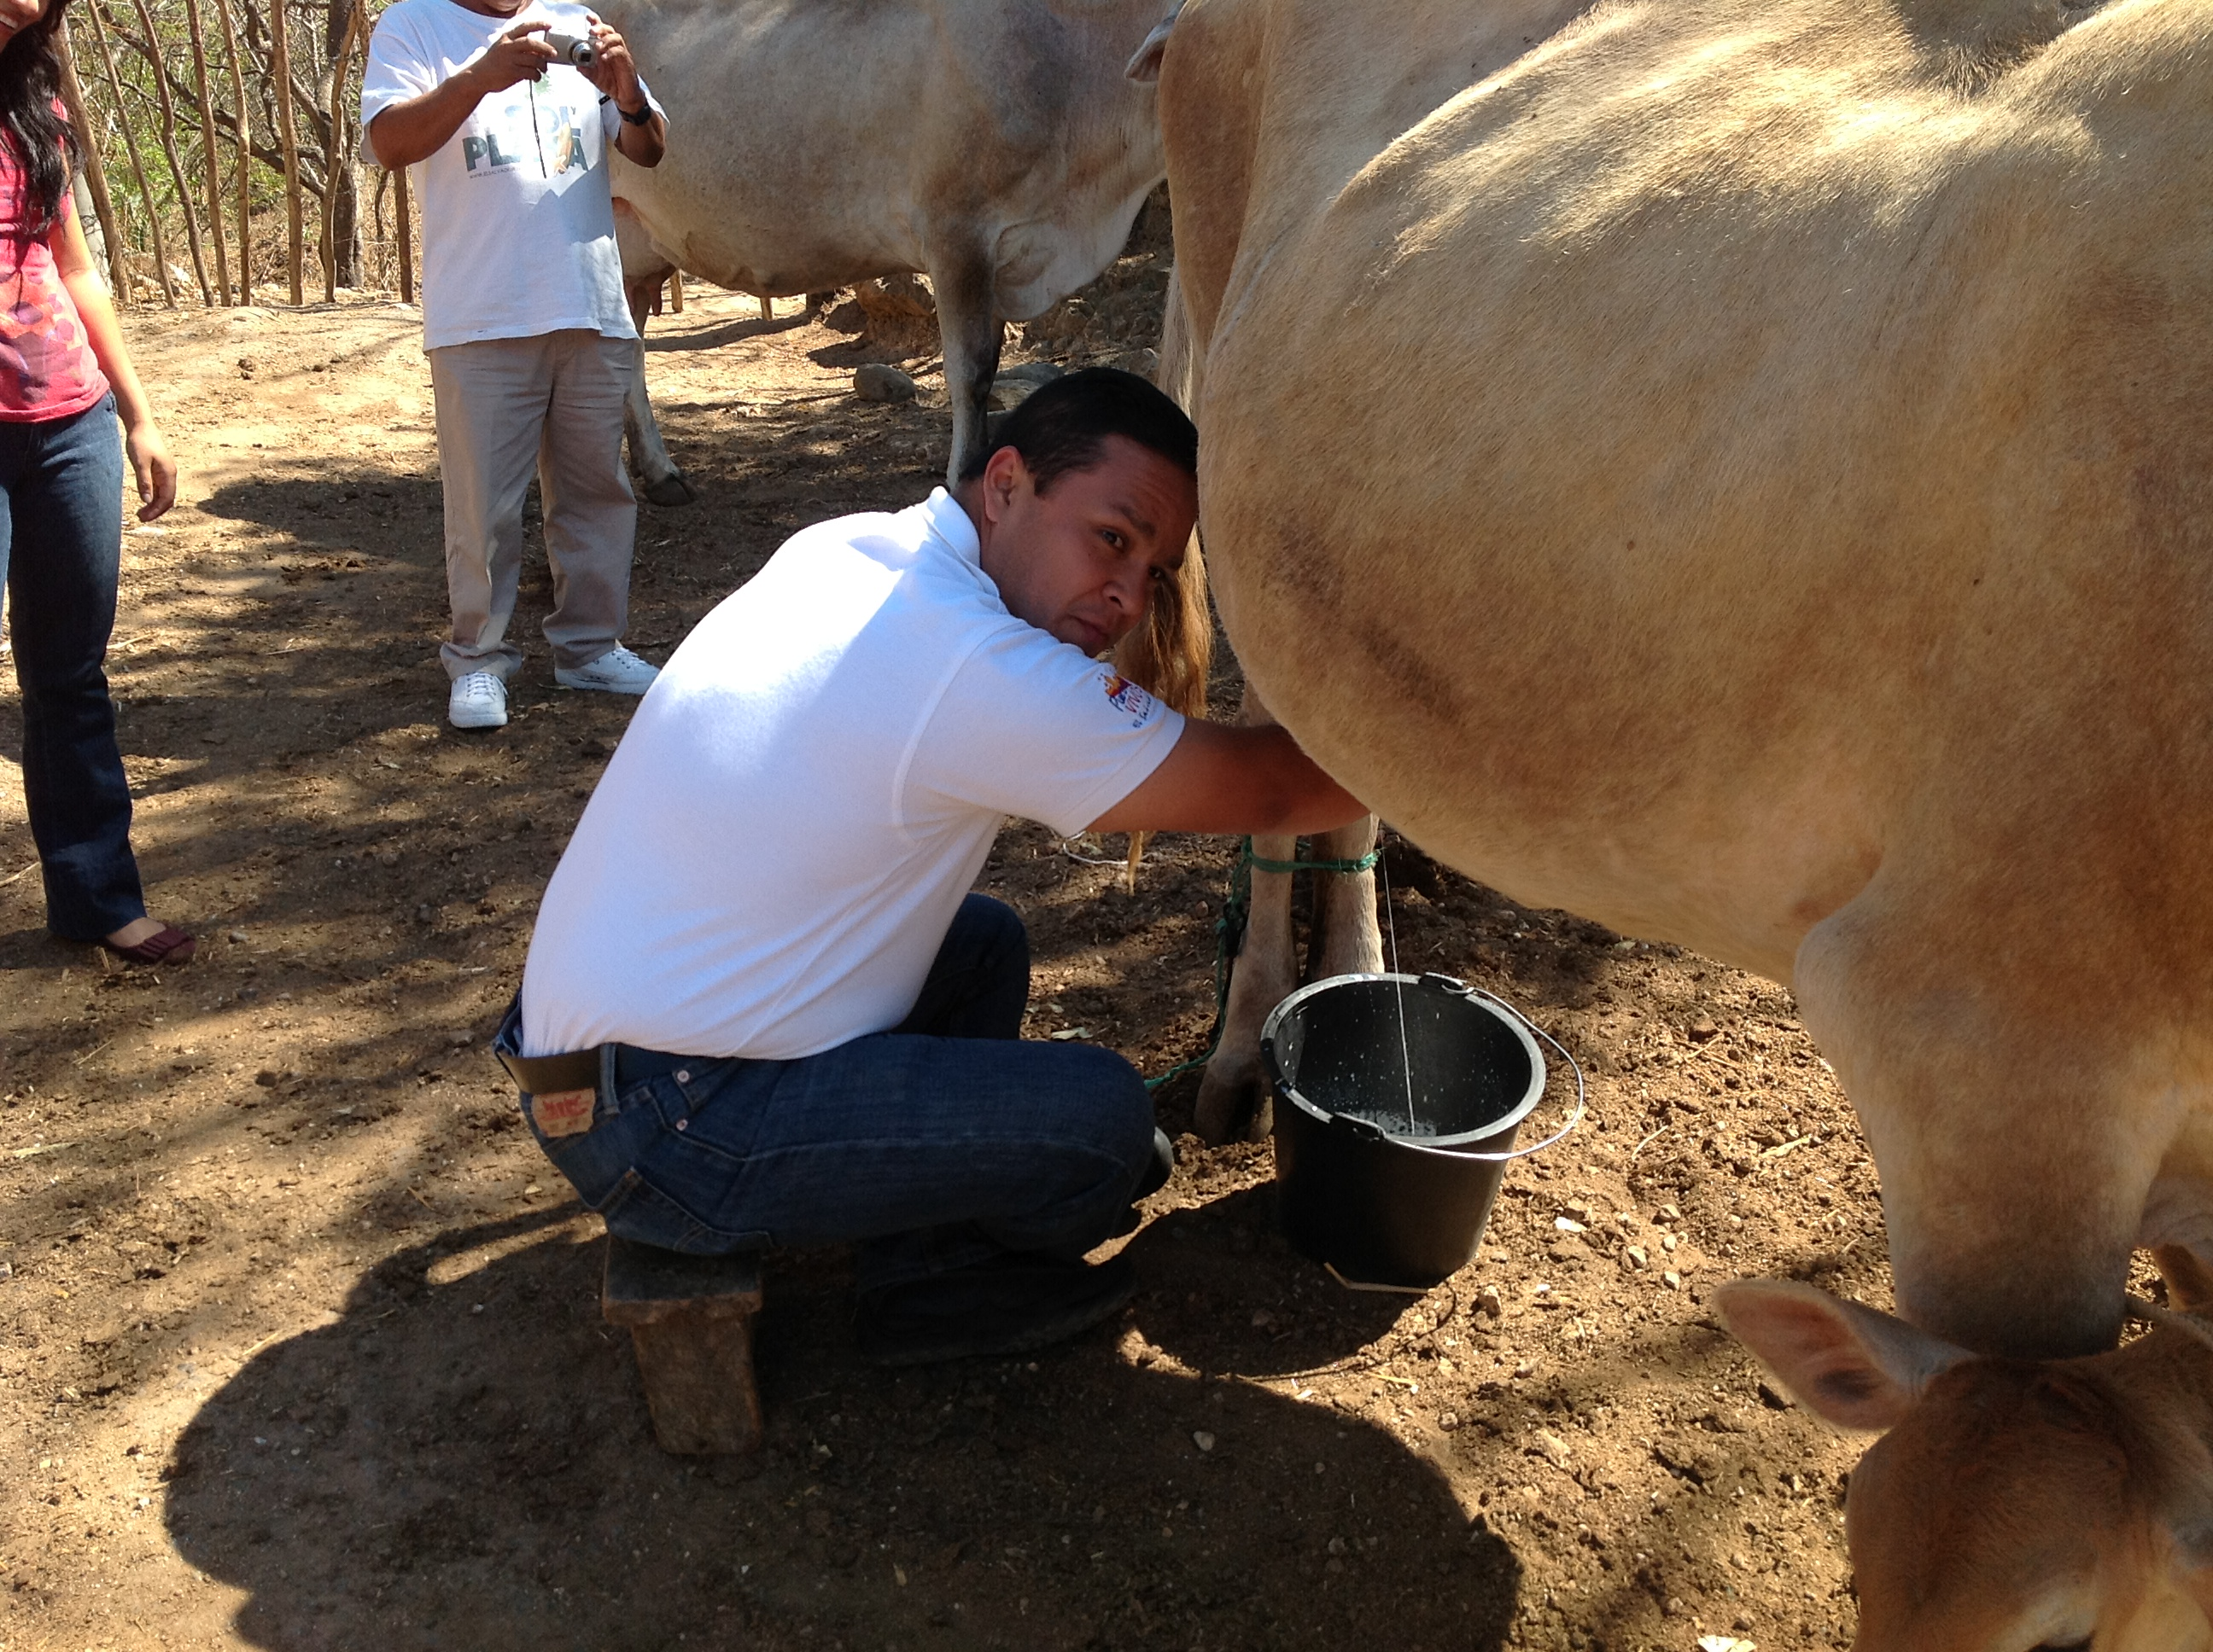
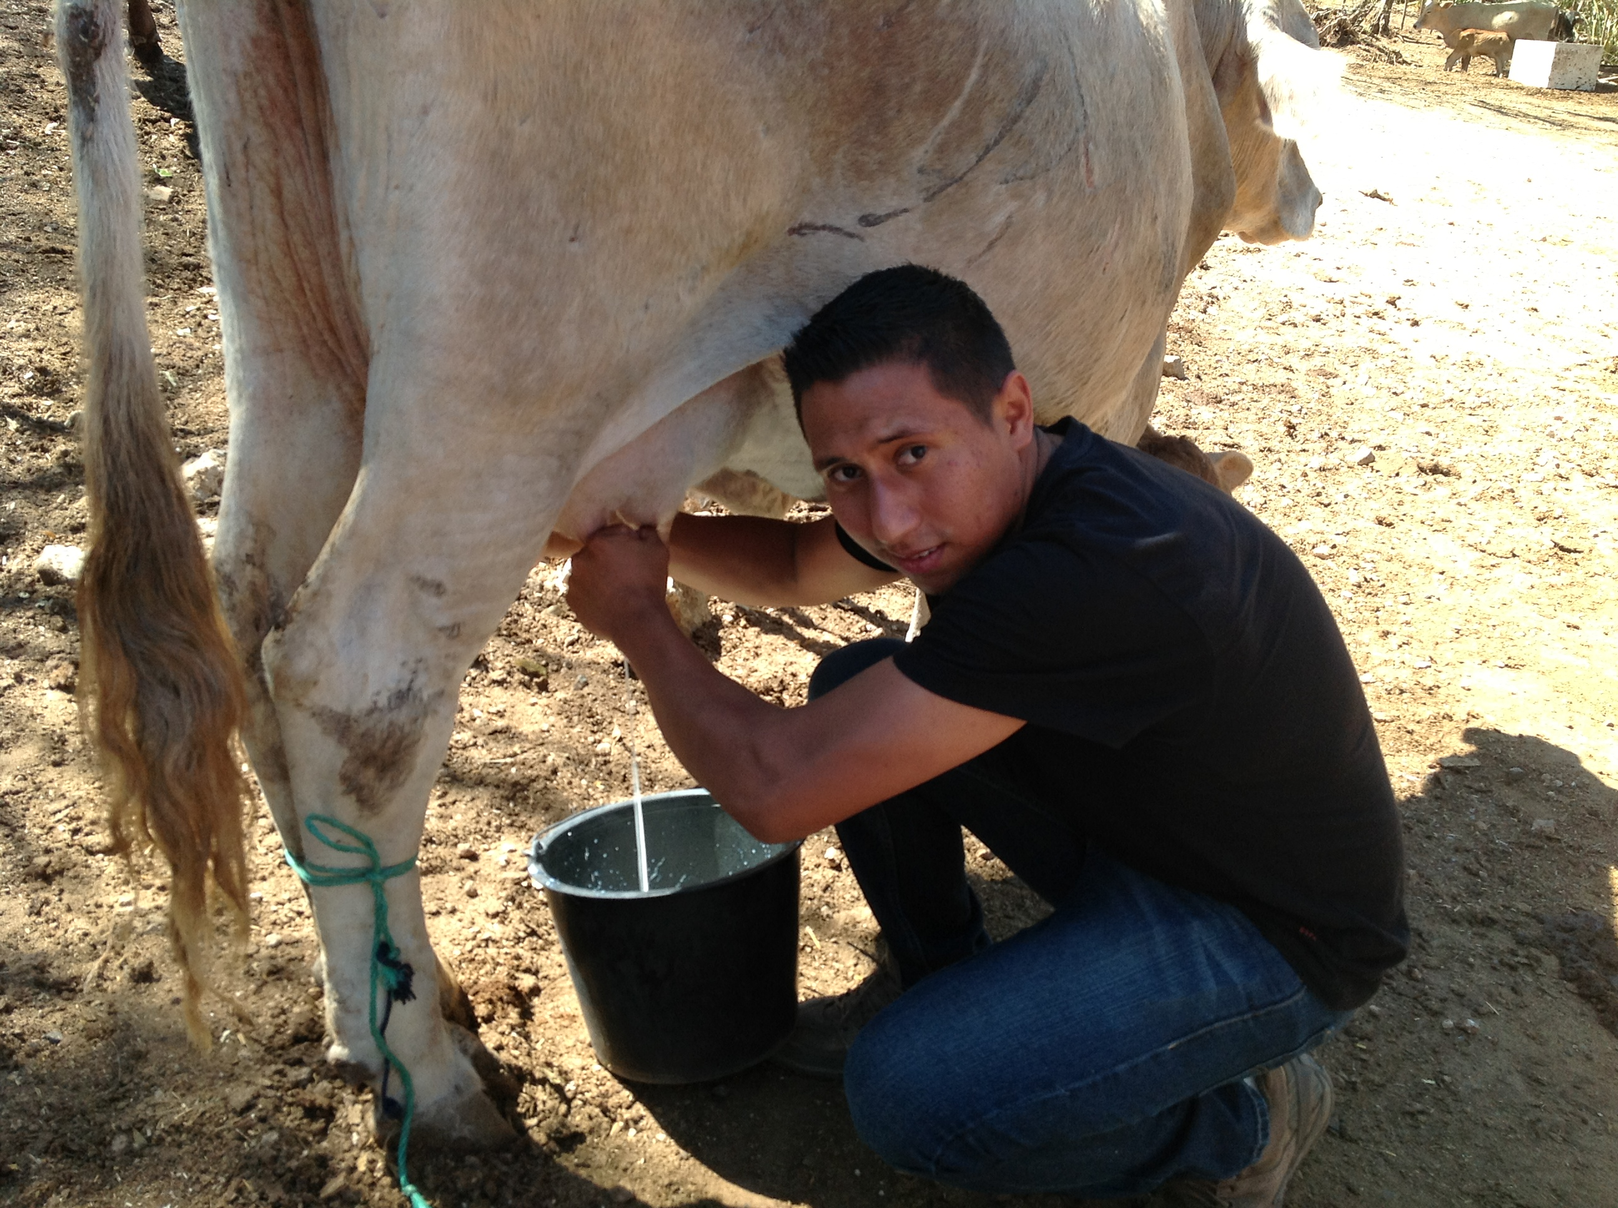
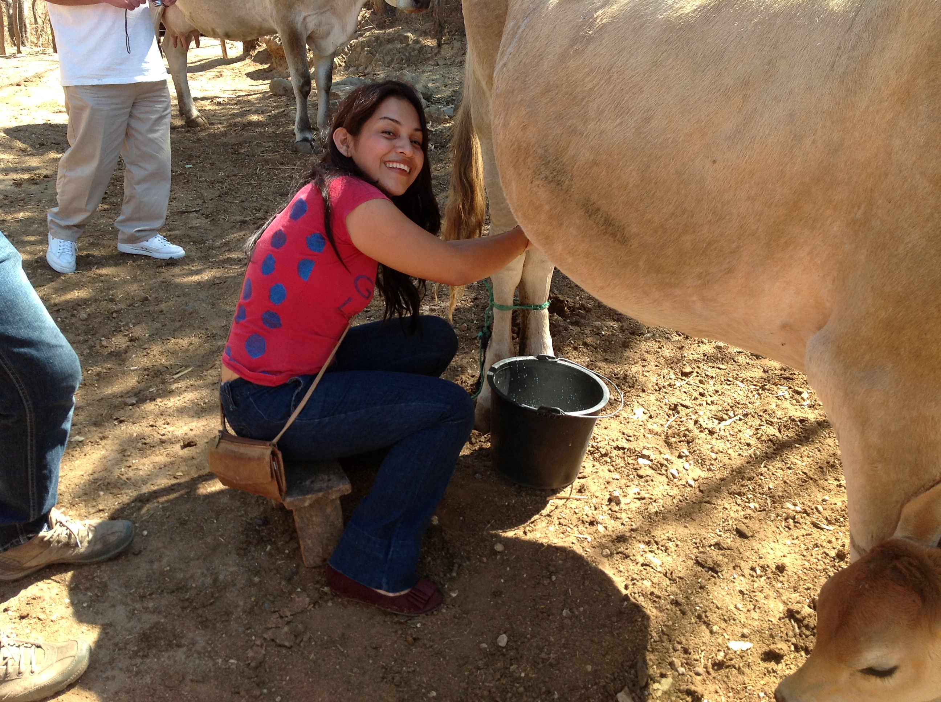
Extracción de la leche

Slide 23
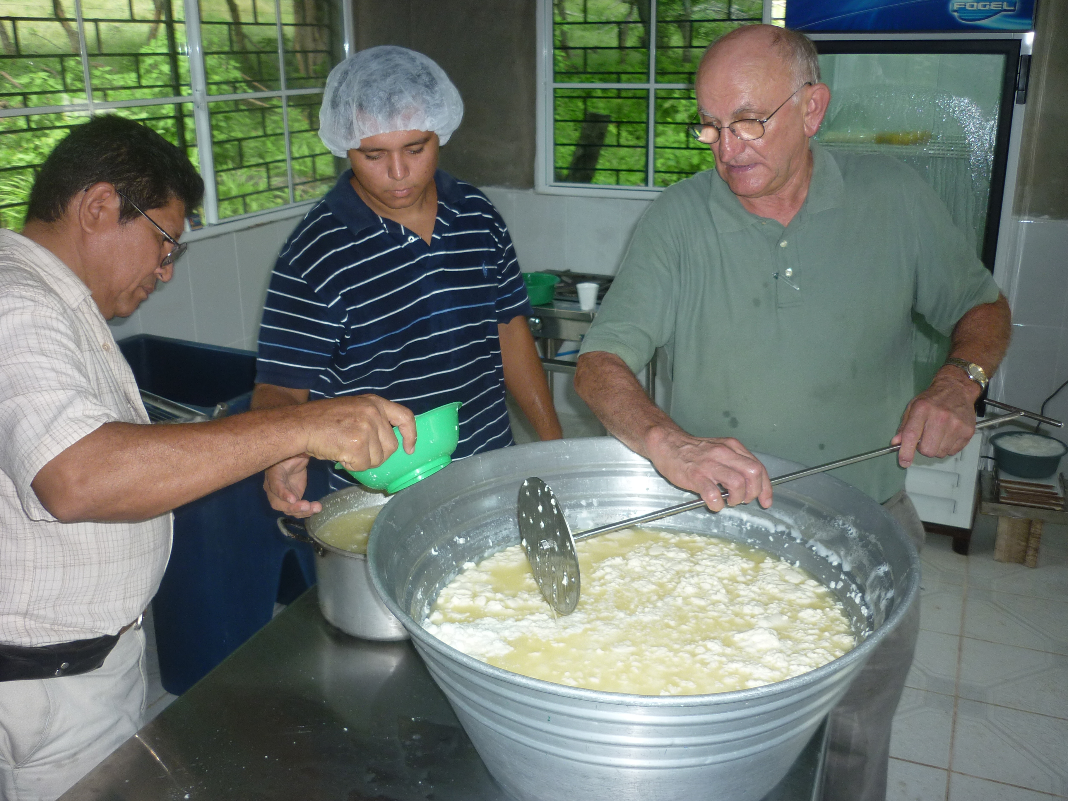
Lácteos Preparación de la Cuajada

Slide 24
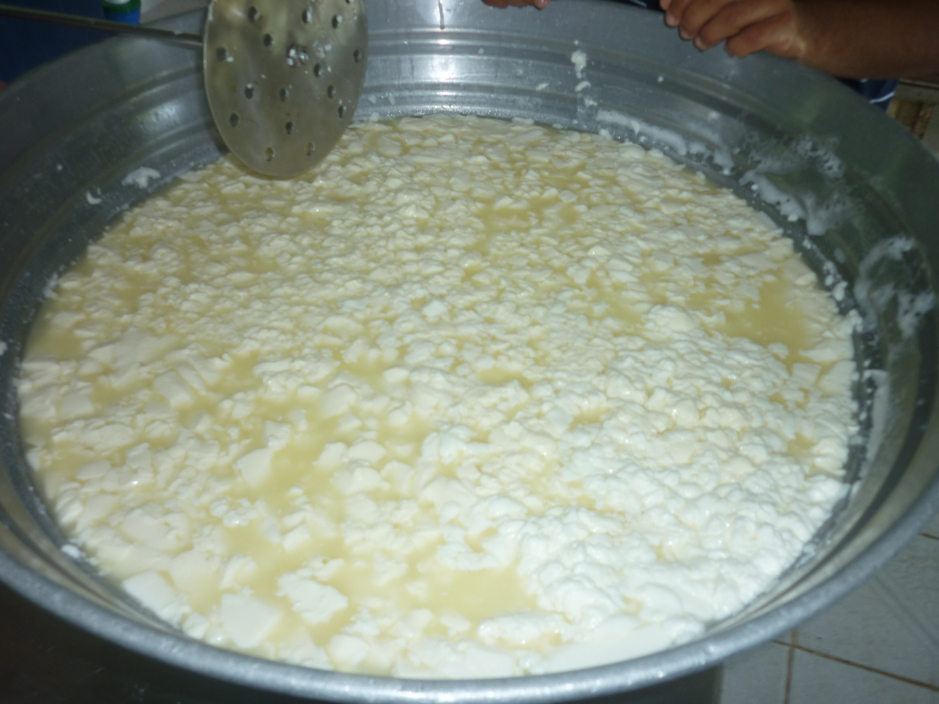
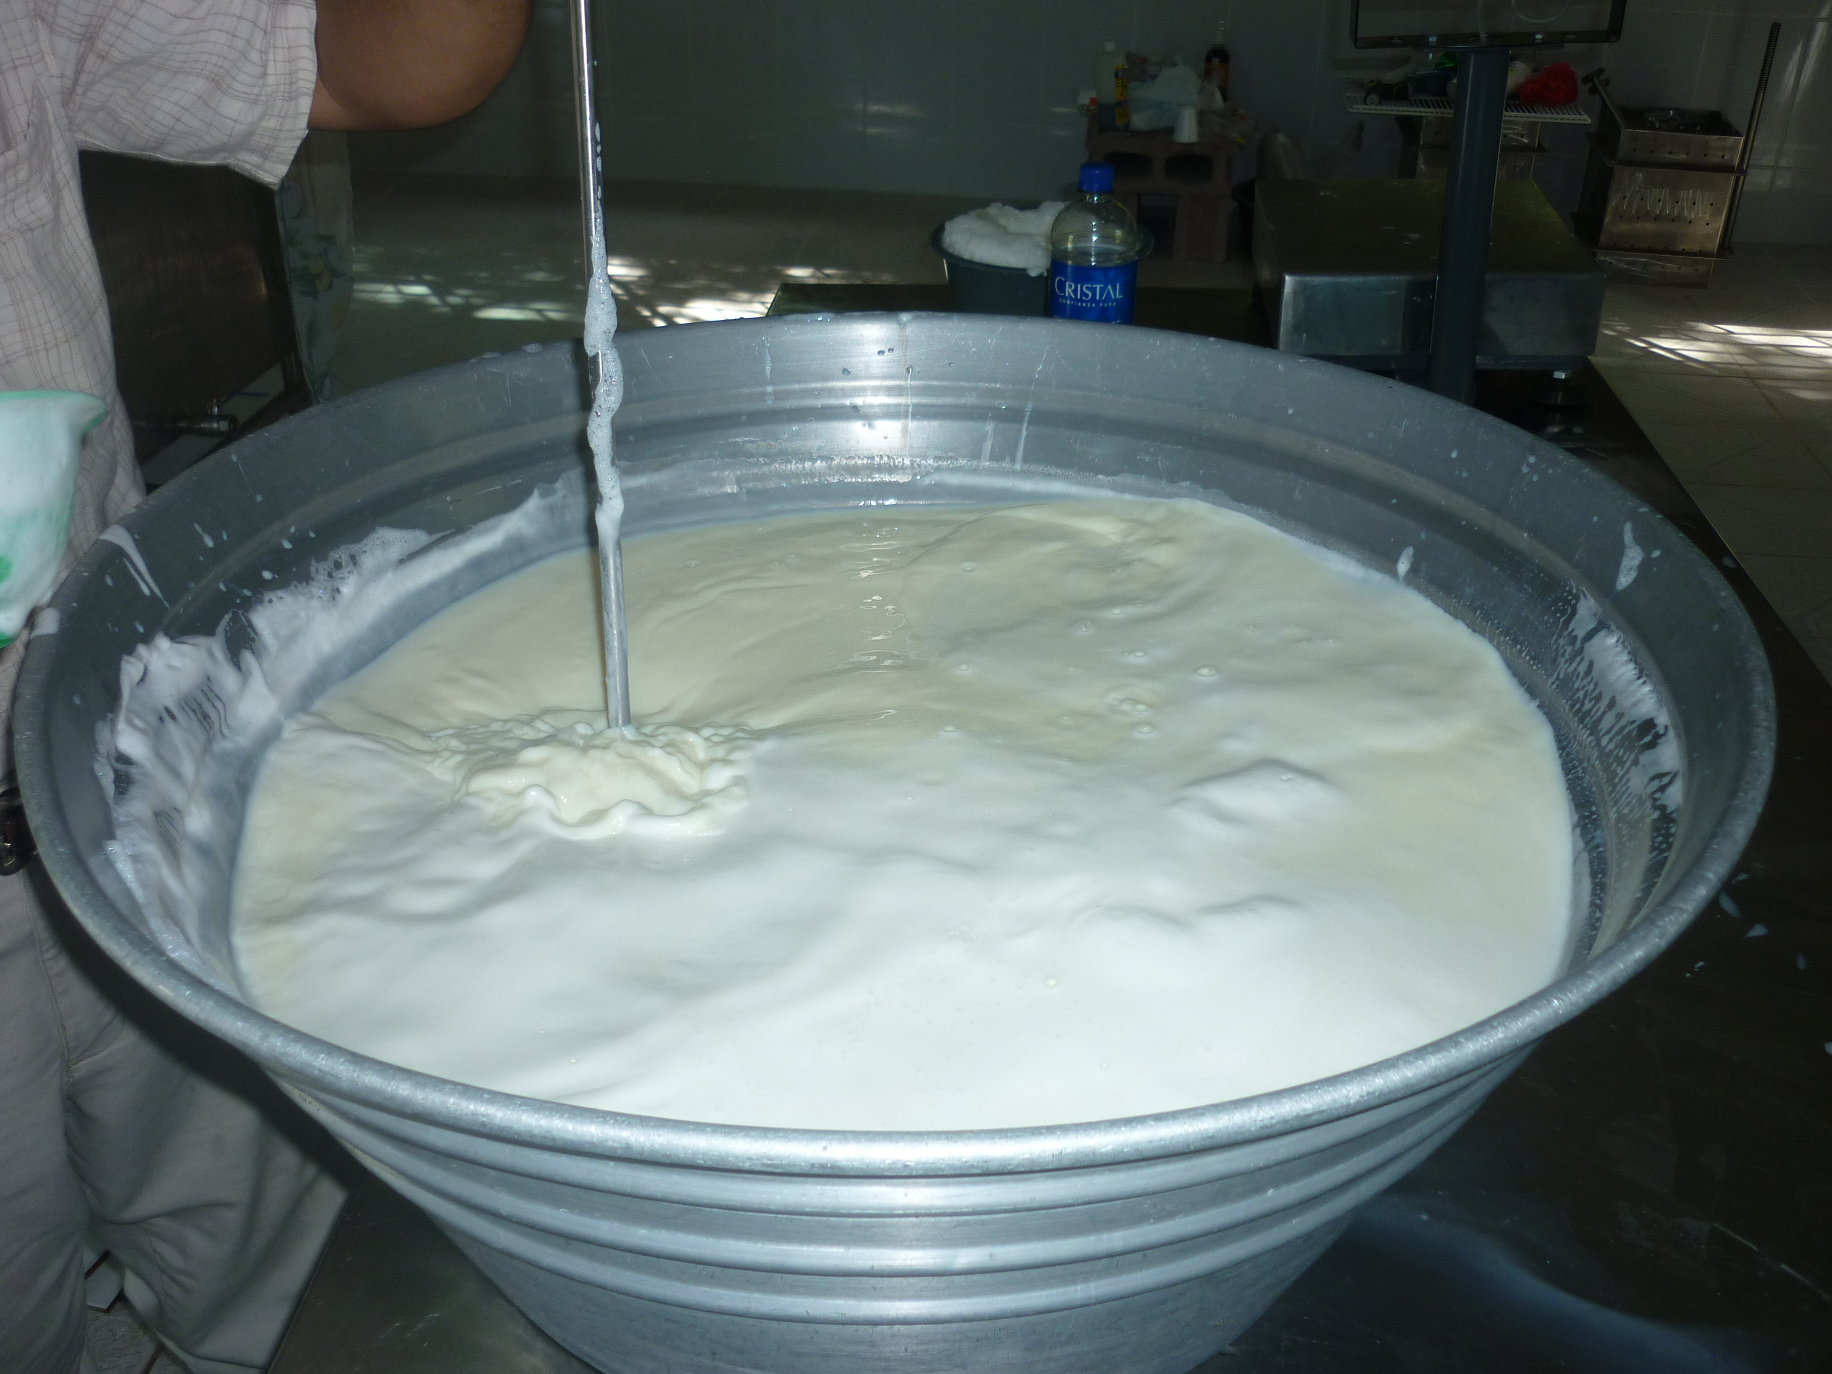
Preparación de Cuajada y Crema

Slide 25
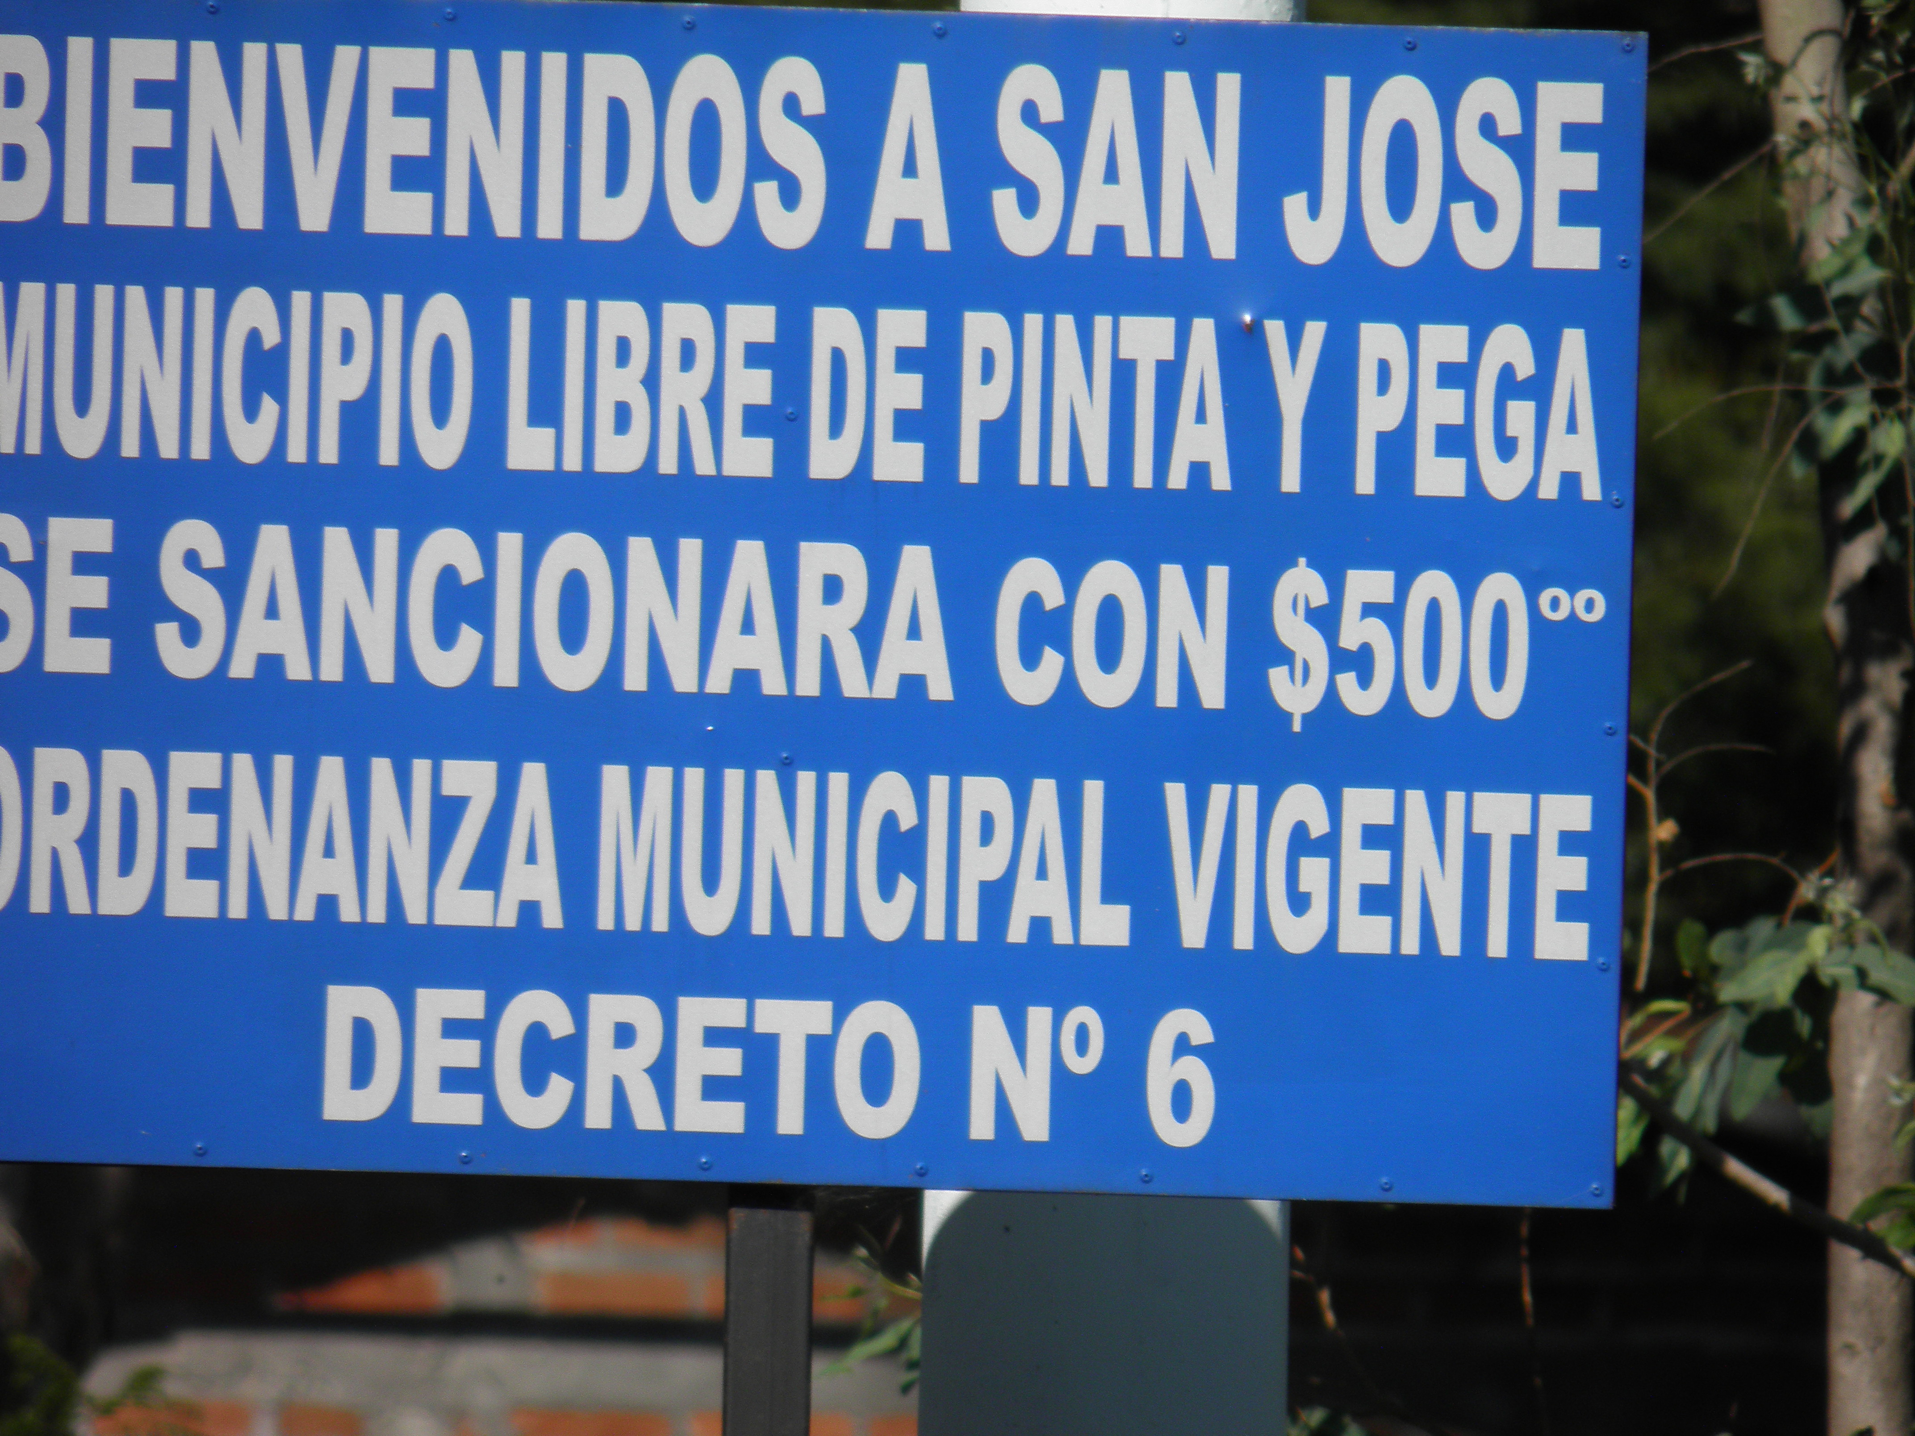
Cultura Medioambiental

Slide 26
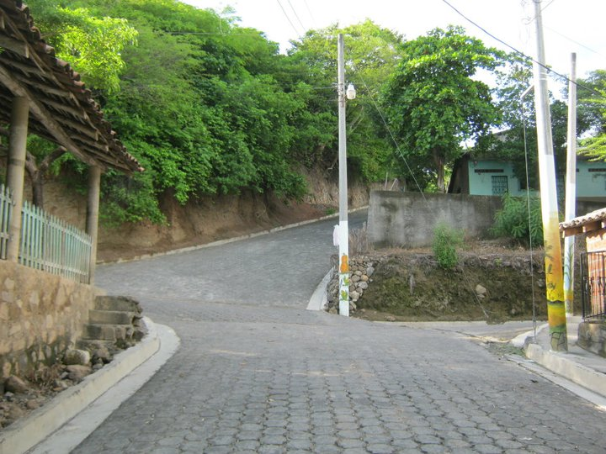
CALLES LIMPIAS

Slide 27
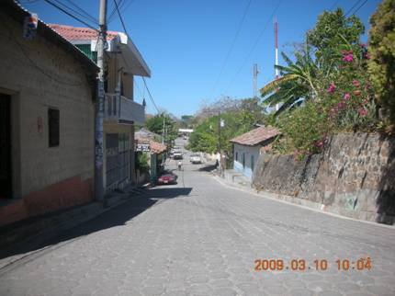
Municipio Modelo en Higiene y Limpieza

Slide 28
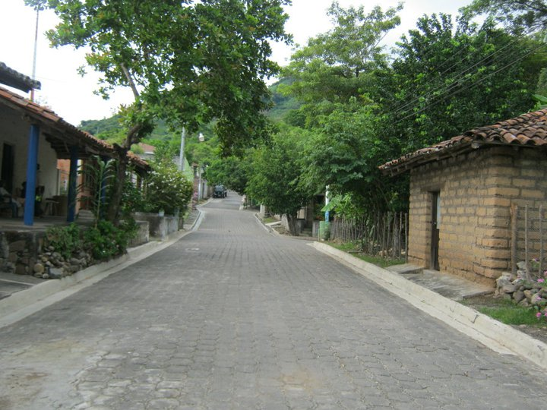
CALLES LIMPIAS

Slide 29
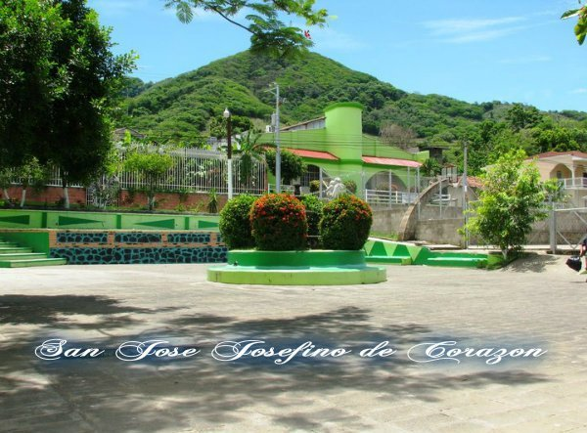
Parque de San José (La Fuente)

Slide 30
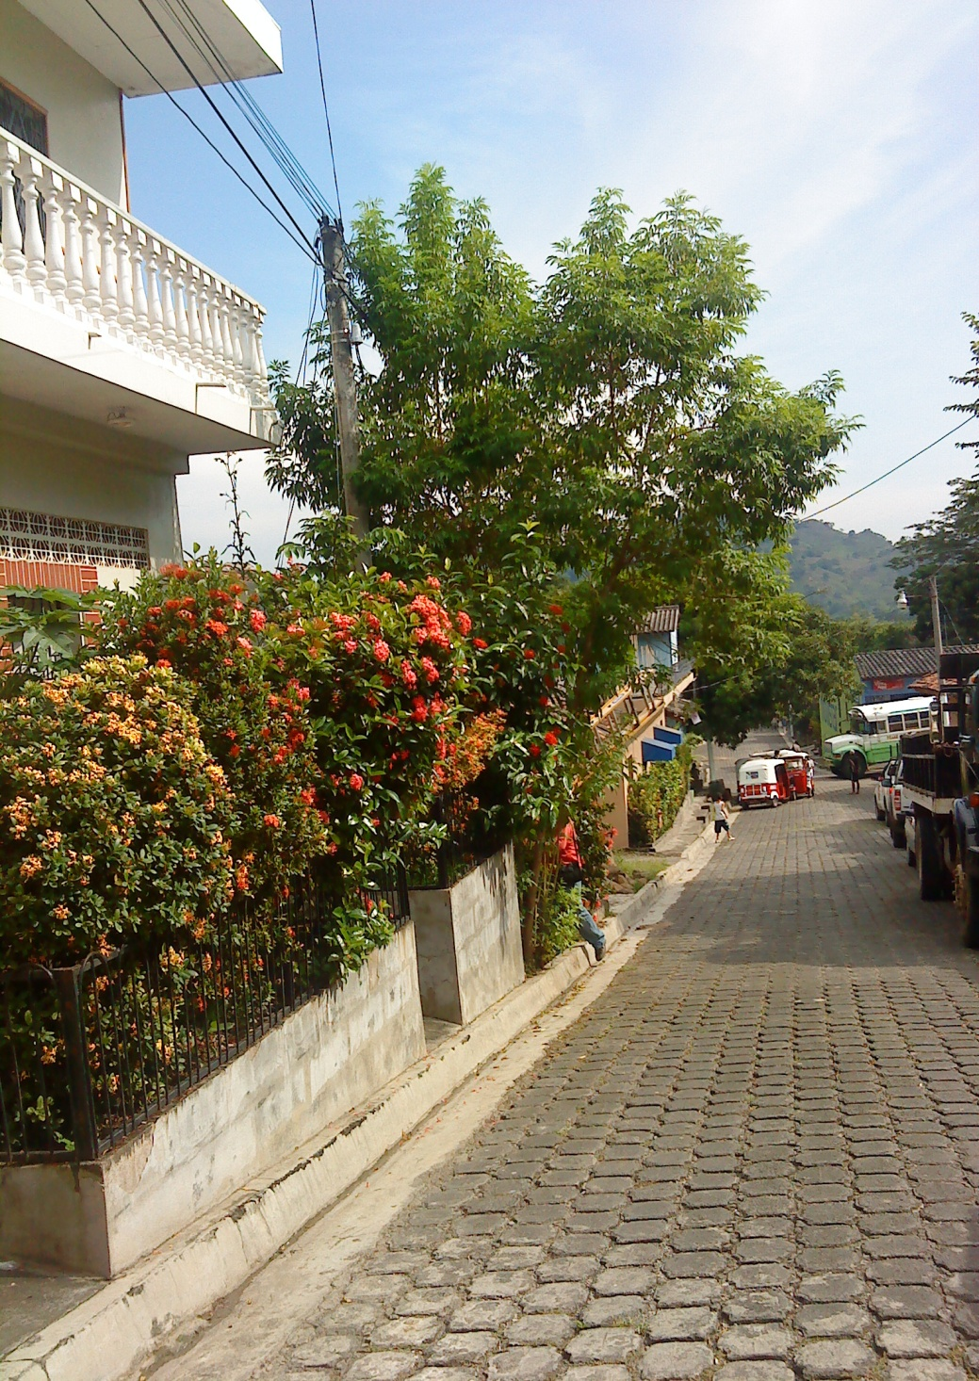
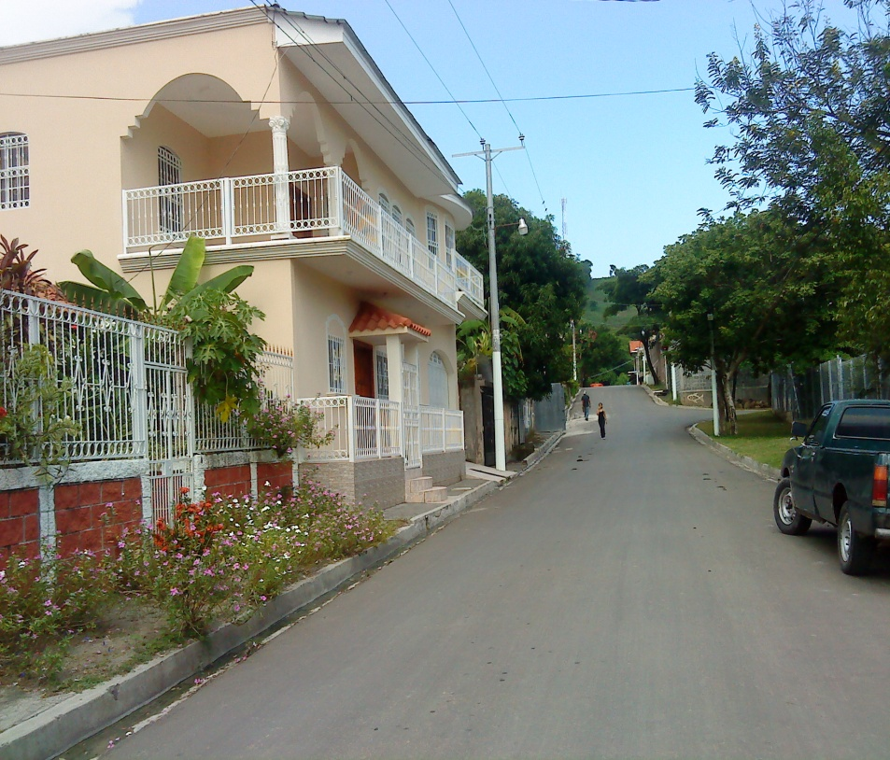
Pueblo Limpio de Contaminación

Slide 31
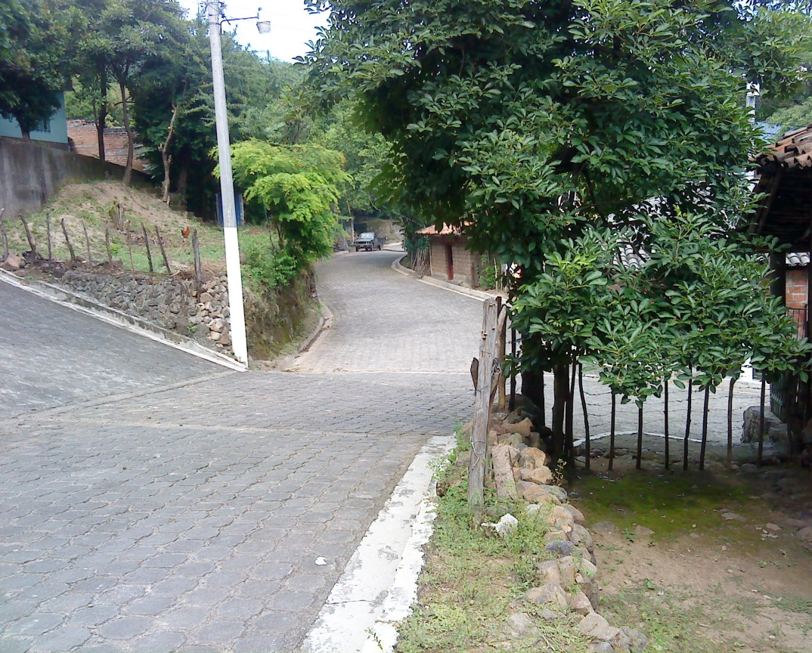
Calles Limpias de Nuestro Pueblo

Slide 32
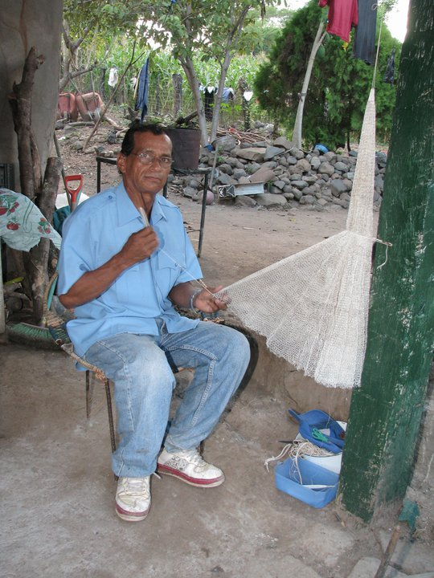
Elaboración de Tarrallas para la Pesca Artesanal

Slide 33
Visión Objetivo 2030
Ser la fuente promotora del desarrollo turístico en el municipio de San José, creando alianzas con diferentes entidades nacionales como internaciones, para crear proyectos que promuevan el crecimiento turístico, realizando actividades de calidad para lograr la satisfacción de los turistas, de esta forma convertir al municipio en un excelente destino turístico gracias a su riqueza histórica, cultural y natural.

Slide 34
Lista de los Proyectos de Desarrollo Turísticos
Proyectos
coordinación de las fiestas patronales Campaña de limpieza después de actividades de fiestas patronales Reforestación de zonas verdes del municipio Rotulación de muro del estadio municipal Mantenimiento de decoración de postes Coordinación y apertura del torneo intermunicipal
Caminata al cerro la cruz Adoquinado de entrada principal al monumento Cerca metálica en el monumento Campaña de reforestación Plantificación de festival gastronómico
Construcción del Eco parque Construcción de sendero a cerro la cruz Creación de cabañas cerro la cruz Capacitación para guías turísticos locales Creación de canopy

Slide 35
Plan de Desarrollo Turístico
 | Meta del Desarrollo Turístico
Corto Plazo |  | coordinación de las fiestas patronales Campaña de limpieza después de actividades de fiestas patronales Reforestación de zonas verdes del municipio Rotulación de muro del estadio municipal Mantenimiento de decoración de postes Coordinación y apertura del torneo intermunicipal
Mediano Plazo |  |  | Caminata al cerro la cruz Adoquinado de entrada principal al monumento Cerca metálica en el monumento Campaña de reforestación Plantificación de festival gastronómico
Largo Plazo
Año 2015
Año 2020
Año 2030
Construcción del Eco parque
Construcción de sendero a cerro la cruz
Creación de cabañas cerro la cruz
Capacitación para guías turísticos locales
Creación de canopy

Slide 36
Plan de Desarrollo Turístico a corto plazo
Coordinación de las fiestas patronales
Campaña de limpieza después de actividades de fiestas patronales
Reforestación de zonas verdes del municipio
Rotulación de muro del estadio municipal
Mantenimiento de decoración de postes
Coordinación y apertura del torneo intermunicipal
Notes:
ドラフトにある計画を当てはめる？

Slide 37
Plan de Desarrollo Turístico a mediano plazo
Caminata al cerro la cruz
Adoquinado de entrada principal al monumento
Cerca metálica en el monumento
Campaña de reforestación
Plantificación de festival gastronómico

Slide 38
Plan de Desarrollo Turístico a Largo plazo
Construcción del Eco parque
Construcción de sendero a cerro la cruz
Creación de cabañas cerro la cruz
Capacitación para guías turísticos locales
Creación de canopy

Slide 39
Proyecto Prioritario
Creación del eco parqué en honor al Capitán Guillermo Cortez.

Slide 40
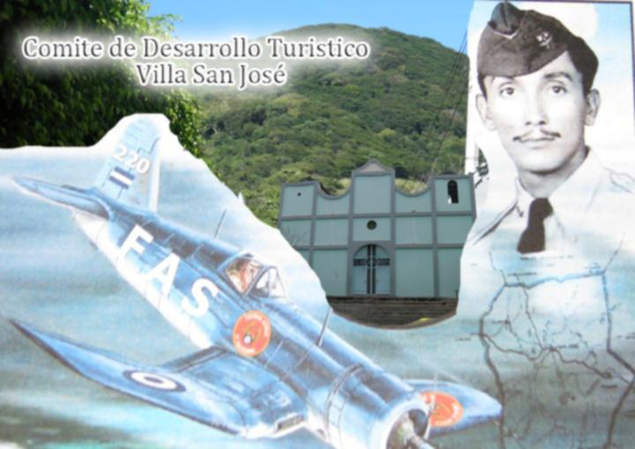
Gracias
por su
Atención Prestada

